Slide 1
Módulo 5: Introducción a la visión artificial
AWS Academy Machine Learning Foundations
Notes:
Bienvenido al Módulo 5: Introducción a la visión artificial.

Slide 2

Información general sobre el módulo
Secciones
Introducción a la visión artificial
Análisis de imágenes y videos
Preparación de conjuntos de datos personalizados para la visión artificial
Conclusión del módulo
Demostraciones
Presentación de Amazon Rekognition
Etiquetado de imágenes con Amazon SageMaker Ground Truth
Laboratorio
Laboratorio guiado: Reconocimiento facial
Evaluación de conocimientos
Notes:
En este módulo, se abordarán los siguientes temas:
Introducción a la visión artificial
Análisis de imagen y video
Preparación de conjuntos de datos personalizados para la detección de objetos
Laboratorio guiado: Reconocimiento facial
Conclusión del módulo
El módulo incluye demostraciones dirigidas por un educador que muestran cómo Amazon Rekognition puede evaluar las imágenes y los videos y cómo utilizar Amazon SageMaker Ground Truth.
Por último, se le solicitará que complete una evaluación de conocimientos que probará su comprensión de los conceptos clave que se tratan en este módulo.

Slide 3
Objetivos del módulo
Tras completar este módulo, será capaz de:
Describir los casos de uso para la visión artificial
Describir los servicios de aprendizaje automático administrado de Amazon para el análisis de imágenes y videos
Enumerar los pasos necesarios para preparar un conjunto de datos personalizado para la detección de objetos
Describir cómo se puede utilizar Amazon SageMaker Ground Truth para preparar un conjunto de datos personalizado
Utilizar Amazon Rekognition para llevar a cabo la detección facial
Notes:
Tras completar este módulo, será capaz de:
Describir los casos de uso para la visión artificial
Describir los servicios administrados de aprendizaje automático de Amazon disponibles para el análisis de imágenes y videos
Enumerar los pasos necesarios para preparar un conjunto de datos personalizado para la detección de objetos
Describir cómo se puede utilizar Amazon SageMaker Ground Truth para preparar un conjunto de datos personalizado
Utilizar Amazon Rekognition para llevar a cabo la detección facial

Slide 4
Sección 1: Introducción a la visión artificial
Módulo 5: Introducción a la visión artificial
Notes:
Introducción a la Sección 1: Introducción a la visión artificial.

Slide 5
Información general de la visión artificial
La visión artificial es la extracción automatizada de información de imágenes digitales.
Notes:
La visión artificial es un espacio emocionante en el aprendizaje automático. Los avances en potencia informática y algoritmos en los últimos 10 años han dado lugar a un aumento de las capacidades y un acceso más fácil a las tecnologías de visión artificial.
Puede pensar que la visión artificial es la extracción automatizada de información de imágenes digitales.
La visión artificial permite a las máquinas identificar personas, lugares y objetos en imágenes con una precisión equivalente o superior a la capacidad humana, con mayor velocidad y eficiencia. Esta tecnología, que a menudo se crea con modelos de aprendizaje profundo, automatiza la extracción, el análisis, la clasificación y la comprensión de información útil a partir de una única imagen o de una secuencia de imágenes. Los datos de las imágenes pueden presentar diferentes formatos, como imágenes aisladas, secuencias de videos, visualizaciones de varias cámaras o datos con tres dimensiones.

Slide 6






Aplicaciones de visión artificial
Seguridad pública
y seguridad en el hogar
Autenticación y mejora
interacción entre equipo y humano
Administración de contenido
y análisis
Conducción autónoma
Imágenes médicas
Control en procesos productivos
Notes:
Algunos de los principales casos de uso de la visión artificial incluyen estos ejemplos.
Protección civil y seguridad en el hogar
La visión artificial con imágenes y reconocimiento facial puede ayudar a identificar rápidamente entradas ilegales o personas de interés. Este proceso puede dar lugar a comunidades más seguras y a una manera más eficaz de disuadir los delitos.
Autenticación e interacción optimizada entre humano y equipo
Una interacción mejorada entre personas y equipos puede mejorar la satisfacción del cliente. Algunos ejemplos incluyen productos basados en el análisis de la opinión del cliente en puntos de venta minoristas o servicios bancarios más rápidos con autenticación rápida basada en la identidad y las preferencias del cliente.
Administración y análisis de contenido
Se incorporan millones de imágenes a los canales multimedia y de las redes sociales todos los días. El uso de las tecnologías de visión artificial, como la extracción de metadatos y la clasificación de imágenes, puede mejorar la eficiencia y las oportunidades para generar ingresos.
Conducción autónoma
Mediante el uso de tecnologías de visión artificial, los fabricantes de automóviles pueden proporcionar una navegación de automóvil más segura y mejorada, lo que puede ayudar a realizar una conducción autónoma y convertirla en una opción de transporte confiable.
Imágenes médicas
El análisis de imágenes médicas mediante la visión artificial puede mejorar la precisión y la velocidad con que se realizan los diagnósticos de los pacientes, lo que permite lograr mejores resultados en los tratamientos y una esperanza de vida más prolongada.
Control en procesos productivos
La visión artificial bien entrenada que se incorpora a la robótica puede mejorar la garantía de calidad y la eficiencia operativa en las aplicaciones de fabricación. Este proceso puede dar como resultado productos más confiables y rentables.

Slide 7
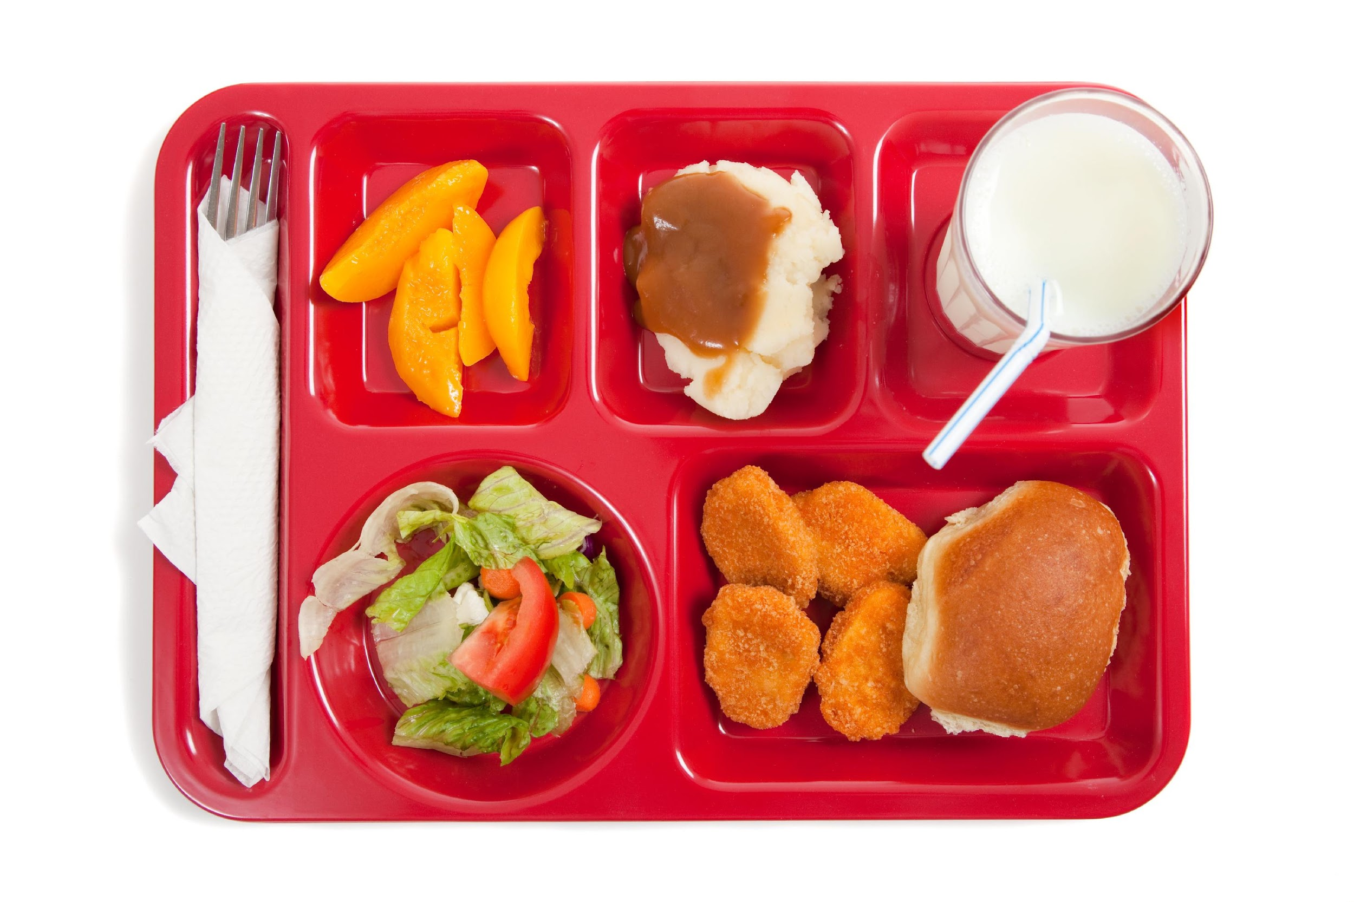
Problemas de visión artificial
Reconocimiento de contenido
Análisis de imágenes
Clasificación de objetos
¿Alimentos?
¿Desayuno?
¿Almuerzo?
¿Cena?
Notes:
La clasificación en el aprendizaje automático se utiliza para decidir a qué categoría o categorías pertenece una imagen u objeto. Este proceso no es diferente de cualquier otro problema de clasificación para el aprendizaje automático.
¿Qué se representa en esta imagen? ¿Es un desayuno, un almuerzo o una cena? ¿La clasificación sería solo comida?
La respuesta depende del modelo que utilice para realizar la clasificación. Se deben entrenar los modelos, y los datos de entrenamiento proporcionan al algoritmo los datos de los que aprender.
Digamos que usted tiene un modelo que se entrenó con imágenes de diferentes tipos de alimentos. Es posible que espere resultados de las categorías de imágenes Leche, Galleta, Naranja, Hamburguesa (¿o es una hamburguesa de carne, o una hamburguesa vegetariana?), Ensalada y Papas fritas. Si entrenó al modelo con diferentes imágenes, es posible que haya clasificado los objetos de la imagen como Bandeja, Cubertería y Servilleta.
Cuando tiene varias clases, esto se conoce como un problema de clasificación de varias clases. Cuando solo tiene dos clases, esto se conoce como un problema de clasificación binaria.

Slide 8
Problemas de visión artificial
Confianza
Reconocimiento de contenido
Análisis de imágenes
Clasificación de objetos
Detección de objetos
Leche | 97,1
Melocotones | 92,3
Helado | 97,1
Ensalada | 69,5
Nuggets | 77,5
Rollo de pan | 94,5
Cuadros delimitadores
(arriba, izquierda, ancho, alto)
Notes:
Cuando trabaje con imágenes, es posible que desee saber tanto qué tipo de objetos hay en la imagen como las ubicaciones de esos objetos.
La detección de objetos proporciona las categorías de la imagen y la ubicación de los objetos en la imagen. La ubicación la proporciona un conjunto de coordenadas para un cuadro que rodea la imagen, que se conoce como cuadro delimitador.
Los cuadros delimitadores para la detección de objetos suelen proporcionar coordenadas: parte superior, izquierda, ancho y altura que rodean las imágenes. Puede utilizar estas coordenadas en sus aplicaciones.
Cuando se detectan objetos en una imagen, normalmente se asocia un número de confianza con ese objeto. Este porcentaje indica cuán probable es que el objeto pertenezca a una clase específica. Este nivel de confianza es importante cuando se desea determinar una acción basada en la detección de objetos, especialmente en aplicaciones que utilizan la detección facial.

Slide 9
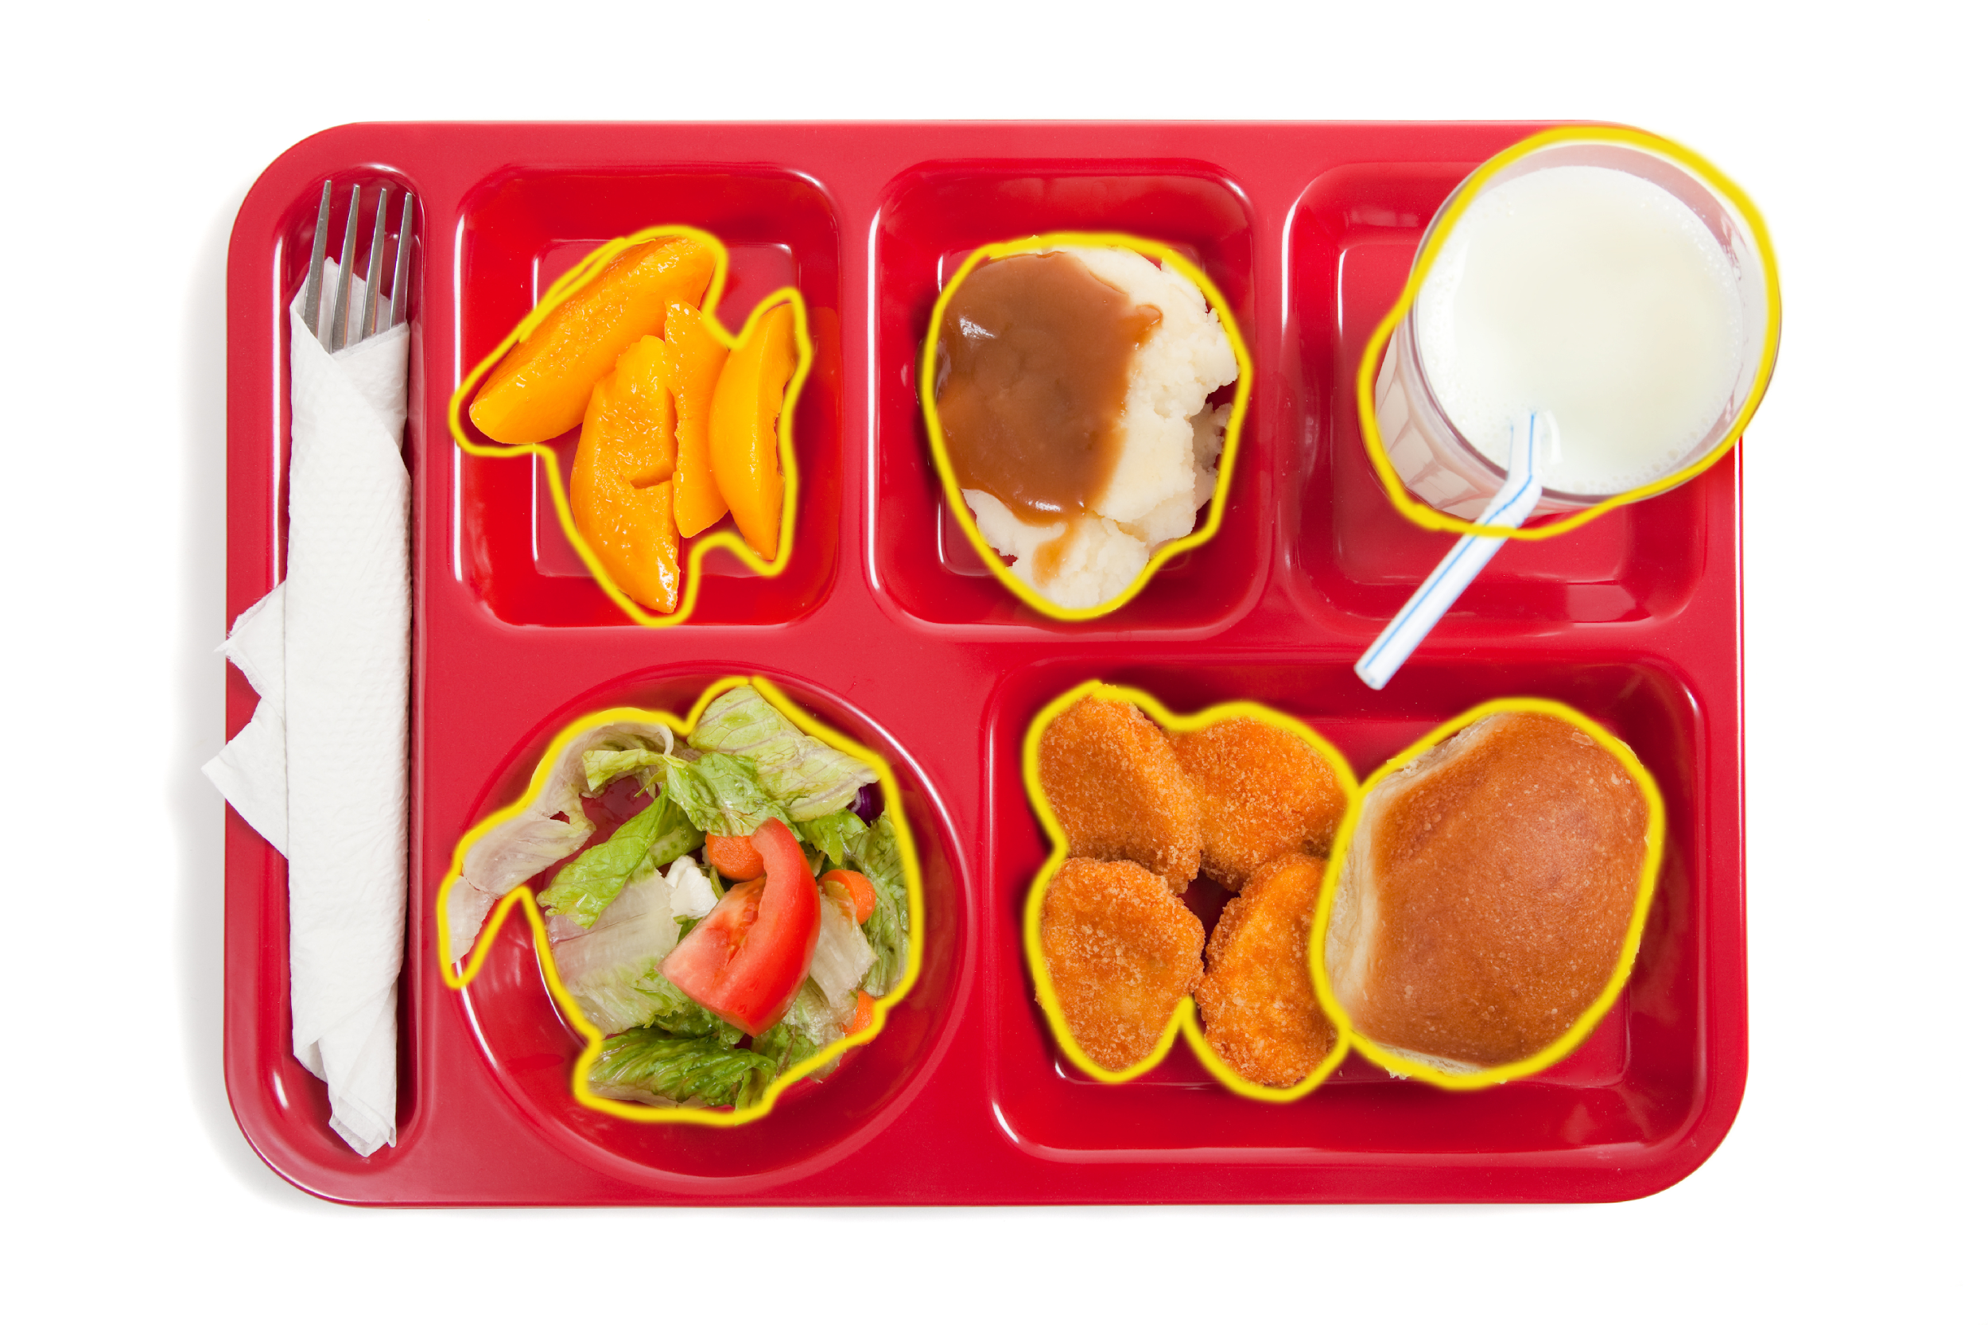
Problemas de visión artificial
Reconocimiento de contenido
Análisis de imágenes
Clasificación de objetos
Detección de objetos
Segmentación de objetos
Leche
Melocotones
Helado
Ensalada
Nuggets
Rollo de pan
Notes:
En el momento de escribir, la segmentación del objeto (también conocida como segmentación semántica) es un problema clave en el campo de la visión artificial. La segmentación de objetos es similar a la detección de objetos, pero puede entrar en más detalles para obtener límites precisos para cada objeto detectado. Es una inferencia detallada para predecir cada píxel de la imagen.
Las aplicaciones que requieren segmentación de objetos incluyen vehículos autónomos e interacciones avanzadas entre equipos y humanos. La segmentación de objetos no se cubre en este curso.

Slide 10
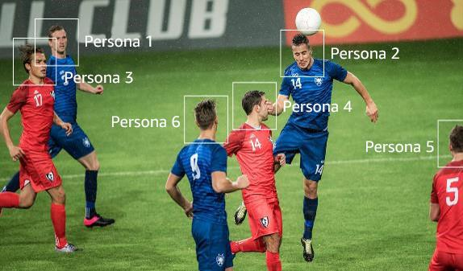
Casos de uso de visión artificial
Reconocimiento de contenido
Análisis de video
Seguimiento de instancias
Recorrido: puede capturar el recorrido de las personas en la escena. Por ejemplo, puede usar el movimiento de los deportistas durante un partido para identificar jugadas y realizar un análisis posterior.
Notes:
Con Amazon Rekognition Video, puede registrar la posición de cada persona que aparezca en un video. La operación TrackPersons detecta personas y de qué manera se trasladan cuando la cámara está en movimiento. También puede atribuirle movimientos a la misma persona cuando su rostro está bloqueado o si entra y sale del marco. La operación TrackPersons devuelve segmentos temporales y puntuaciones de confianza.

Slide 11
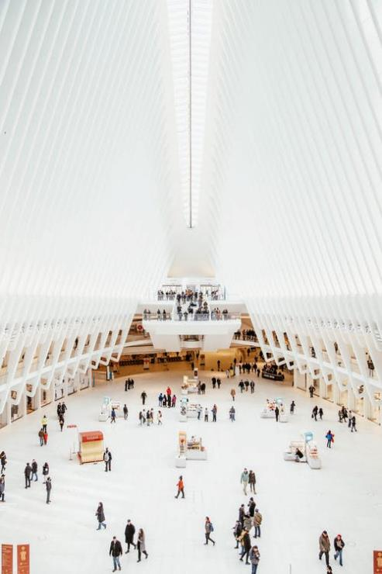
Casos de uso de visión artificial
Reconocimiento de contenido
Análisis de video
Seguimiento de instancias
Reconocimiento de actividad
Analice el comportamiento y la densidad de compradores en su tienda minorista con el estudio del camino que cada persona sigue
Notes:
Puede analizar el comportamiento y la densidad de compradores en su tienda minorista con el estudio del camino que cada persona sigue. Mediante el uso del análisis de rostros, también puede comprender el rango de edad promedio, la distribución de género y las emociones expresadas por los compradores, sin identificarlos.

Slide 12

Casos de uso de visión artificial
Reconocimiento de contenido
Análisis de video
Seguimiento de instancias
Reconocimiento de actividad
Estimación de movimiento
Notes:
Amazon Rekognition Video le permite identificar automáticamente miles de objetos. Los objetos de ejemplo pueden incluir vehículos o mascotas; escenas como una ciudad, playa o boda; y actividades como entregar un paquete o bailar. Amazon Rekognition Video se basa en los movimientos del video para identificar de forma precisa actividades complejas, como soplar una vela o apagar fuego.
Algunos ejemplos de la imagen pueden incluir:
Capturar la precisión del bateador, el estilo de lanzamiento del lanzador, el tipo de bola (bola lenta, deslizante y otras), la entrada y el rendimiento del bateador frente al lanzador específico. Los entrenadores podrían usar todos esos datos (¡y así lo hacen!) para entrenar a los jugadores sobre cómo mejorar su rendimiento. Los entrenadores también pueden usar los datos durante el juego para tomar decisiones de tiempo de juego.
Iniciar diversas acciones basadas en la velocidad de la bola que deja el bate y su trayectoria. Un golpe que se calcula mediante un modelo de aprendizaje automático podría conducir a:
Una advertencia auditiva o visual sobre una posible bola fuera de los límites que llega hasta la multitud.
Una alarma preventiva de que un golpe tiene una alta probabilidad de ser un jonrón. Esto permitiría que los eventos que siguen a un jonrón sean sincronizados y automatizados (como música o fuegos artificiales cuando el equipo local golpea el jonrón).

Slide 13

Aprendizajes clave de la Sección 1
La visión artificial es la extracción automatizada de información de imágenes
El análisis de imágenes incluye clasificación, detección y segmentación de objetos
El análisis de video incluye seguimiento de instancias, reconocimiento de acciones y estimación de movimiento
Notes:
Estos son algunos de los aprendizajes clave de esta sección del módulo:
La visión artificial es la extracción automatizada de información de imágenes
Desde un punto de vista práctico, puede dividir la visión artificial en dos áreas distintas: análisis de imágenes y análisis de video
El análisis de imágenes incluye clasificación, detección y segmentación de objetos
El análisis de video incluye seguimiento de instancias, reconocimiento de acciones y estimación de movimiento

Slide 14
Sección 2: Análisis de imágenes y videos
Módulo 5: Introducción a la visión artificial
Notes:
Presentación de la Sección 2: Análisis de imágenes y videos.

Slide 15
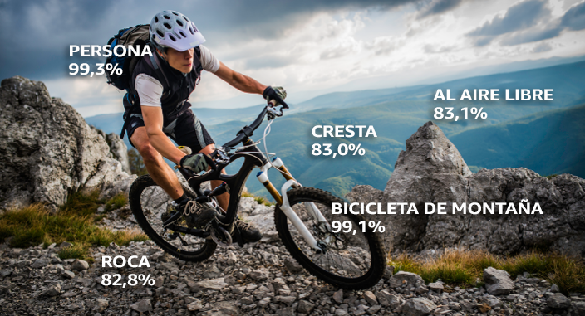
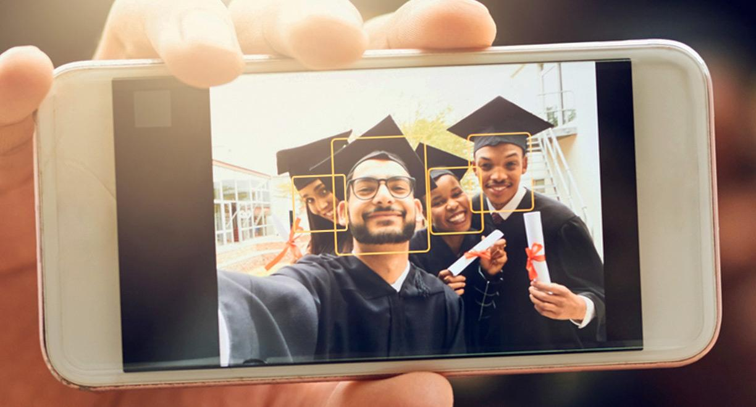
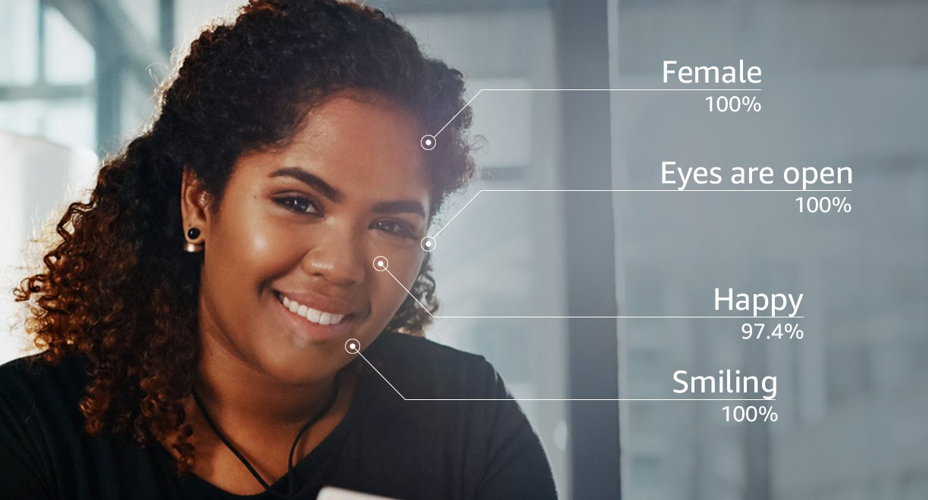

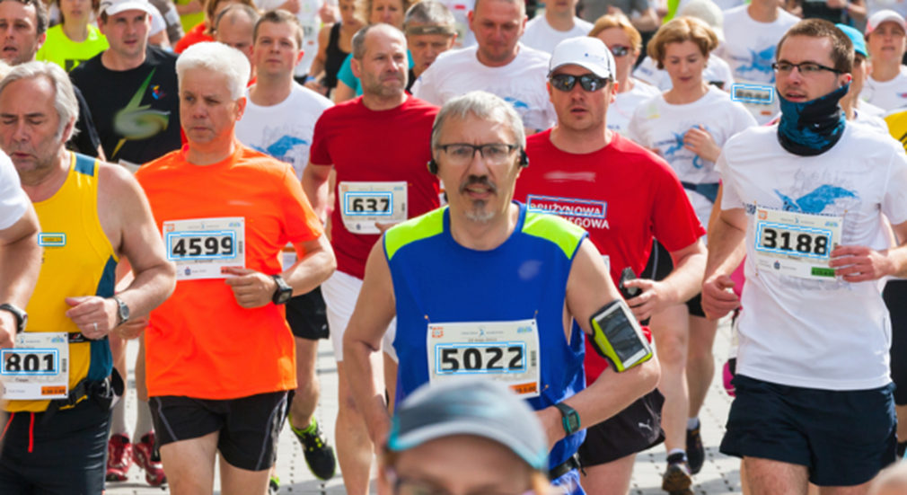
Amazon Rekognition
Servicio administrado para análisis de imágenes y video
Tipos de análisis
Bibliotecas de imágenes y videos con capacidad de búsqueda
Verificación de usuarios basada en el rostro
Sentimiento y análisis demográfico
Detección de contenido no seguro
Detección de texto
Seguridad y conformidad
Notes:
Amazon Rekognition es un servicio de visión artificial basado en el aprendizaje profundo. Puede usarlo para agregar análisis de imagen y video a sus aplicaciones.
Amazon Rekognition le permite realizar los siguientes tipos de análisis:
Bibliotecas de imágenes y videos con capacidad de búsqueda: Amazon Rekognition permite buscar imágenes y videos almacenados para que pueda descubrir los objetos y escenas que aparecen en ellos.
Verificación del usuario basada en el rostro: Amazon Rekognition permite que sus aplicaciones confirmen las identidades de los usuarios comparando su imagen en vivo con una imagen de referencia.
Sentimiento y análisis demográfico: Amazon Rekognition interpreta expresiones emocionales, como feliz, triste o sorpresa. También puede interpretar la información demográfica de imágenes faciales, como el género.
Detección de contenido no seguro: Amazon Rekognition puede detectar contenido inapropiado en imágenes y videos almacenados
Detección de texto: Amazon Rekognition Text in Image le permite reconocer y extraer contenido de texto de las imágenes.
Debe comprobar si las aplicaciones que cree con Amazon Rekognition caen bajo cualquier restricción reglamentaria definida en su campo o país. La seguridad y la conformidad de Amazon Rekognition son una responsabilidad compartida entre AWS y el cliente. Para obtener más información, consulte la página AWS Compliance (https://aws.amazon.com/compliance/)

Slide 16



Amazon Rekognition
Puede agregar un potente análisis visual a su aplicación
Es altamente escalable y aprende continuamente
Integración con otros servicios de AWS
Idiomas compatibles con los SDK de Amazon Rekognition:
JavaScript
Python
PHP
.NET
Ruby
Java
Go
Node.js
C++
Notes:
Amazon Rekognition es un servicio gestionado por AWS que le permite integrar el análisis de imágenes y videos en sus aplicaciones. Debido a que se trata de un servicio administrado, Amazon Rekognition aloja los modelos de aprendizaje automático, mantiene una API y se amplía para satisfacer su demanda. También se beneficia de un conjunto de modelos que aprenden y mejoran constantemente. Se integra con otros servicios de AWS, como Amazon S3 para almacenamiento y AWS Identity and Access Management (IAM) para autenticación y autorización. Solo necesita centrarse en crear aplicaciones que utilicen la API y, opcionalmente, capacitar al servicio para que comprenda sus requisitos empresariales únicos.
Amazon Rekognition proporciona API, SDK y comandos de AWS Command Line Interface (CLI de AWS). Puede utilizar estos recursos para acceder e interactuar con Amazon Rekognition. Los lenguajes que admiten los SDK incluyen JavaScript, Python, PHP, .NET, Ruby, Java, GO, Node.js y C++.

Slide 17
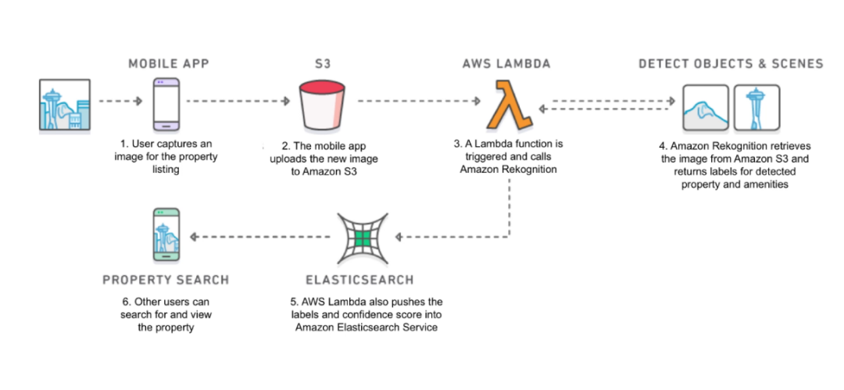





Caso de uso 1: Biblioteca de imágenes con capacidad de búsqueda
1
2
3
4
Aplicación móvil
Amazon S3
AWS Lambda
Amazon Rekognition
6
5
Aplicación móvil
Amazon Elasticsearch Service
Notes:
El diagrama ilustra una función de búsqueda de imágenes en la que los usuarios pueden tomar fotografías y recibir información sobre las propiedades inmobiliarias que están viendo.
El usuario toma una foto usando su dispositivo móvil. A continuación, el usuario inicia una búsqueda, lo que hace que la aplicación se cargue a Amazon S3.
Amazon S3 está configurado para llamar a otros servicios cuando se produce un evento de escritura. En este caso, el bucket pasa la ruta S3 del nuevo objeto a AWS Lambda.
Cuando se llama a la función Lambda, utiliza el SDK de Amazon Rekognition para llamar al servicio.
Amazon Rekognition analiza la imagen, detecta aspectos de la propiedad, crea etiquetas y devuelve la información a Lambda como objeto de notación de objetos JavaScript (JSON).
A continuación, Lambda almacena las etiquetas y la puntuación de confianza en Amazon Elastic Search.
Los usuarios de la aplicación ahora pueden identificar aspectos de una propiedad mediante los objetos que se detectan en la imagen.

Slide 18


Caso de uso 2: Moderación de la imagen
1
2
3
Usuarios
Amazon S3
AWS Lambda
Amazon Rekognition
6
Contenido inapropiado detectado
Contenido apropiado detectado
5
4
Revisión manual
Fotos publicadas
Notes:
En esta arquitectura de ejemplo, el sistema comprueba si hay contenido inapropiado en las imágenes cargadas. Al igual que en el ejemplo anterior, el procesamiento comienza cuando el usuario carga contenido.
El usuario carga una imagen a Amazon S3.
El bucket de S3 está configurado para llamar a una función Lambda cuando se escribe un objeto en el bucket.
Lambda llama a Amazon Rekognition a través del SDK. Amazon Rekognition analiza las imágenes en busca de contenido inapropiado y envía la respuesta a Lambda.
Si el contenido es apropiado, se aprueba el contenido.
Si el contenido no es adecuado, el contenido puede enviarse para su inspección manual.
Si no se aprueba, se envía una notificación al usuario.

Slide 19
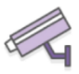




Caso de uso 3: Análisis de sentimientos
1
2
3
Cámara en la tienda
Amazon Kinesis Video Streams
Amazon Rekognition
Amazon Kinesis Data Streams
4
7
6
5
Amazon QuickSight
Amazon Redshift
Amazon S3
AWS Lambda
Notes:
En este caso de uso final, el sistema analiza una fuente de video para el análisis de sentimientos.
.
Una cámara en la tienda captura video que se envía a un área de operaciones o a una aplicación basada en la nube. Normalmente, una aplicación como esta utilizará Amazon Kinesis para transmitir el video.
La aplicación utiliza el SDK de Amazon Rekognition para enviar el video a Amazon Rekognition para su posterior análisis. Se extrae el sentimiento visual, junto con otros atributos como la edad, el género visual, etc.
Los atributos descubiertos se envían a Amazon Kinesis.
Una función Lambda extrae los datos de la transmisión.
Los datos se escriben en S3.
Periódicamente, los datos se cargan en Redshift.
Se pueden generar informes a partir de los datos en herramientas como Amazon QuickSight.

Slide 20

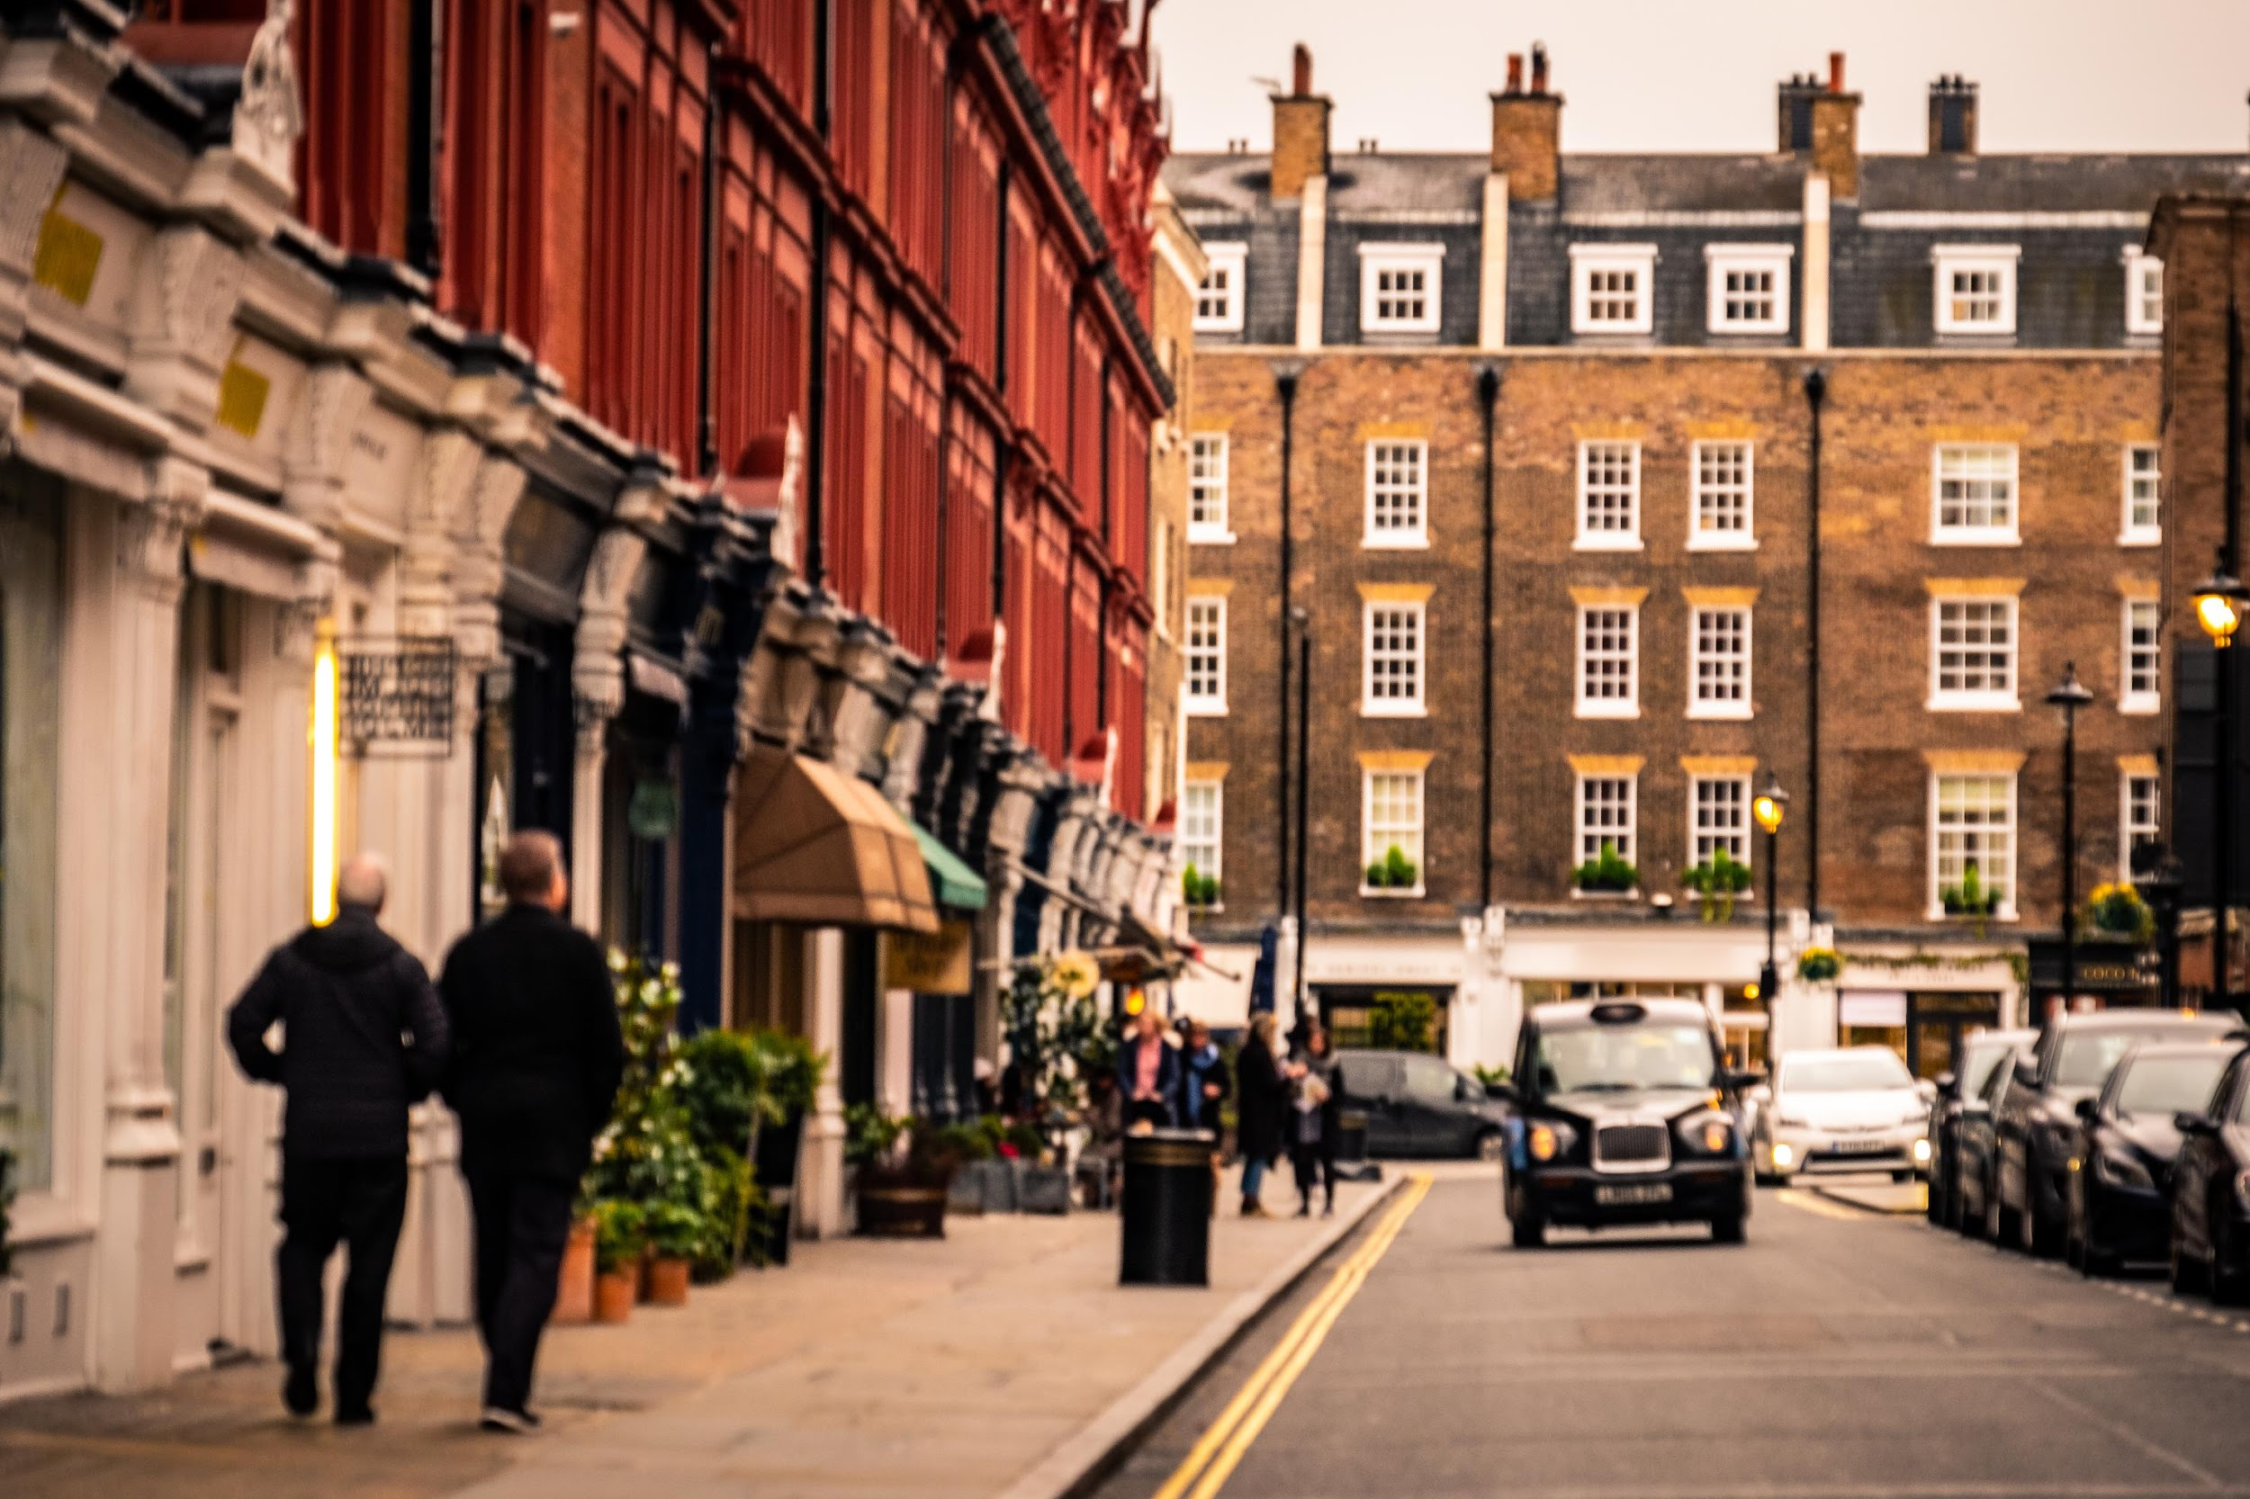

Uso de Amazon Rekognition
Operaciones de API
Detectar etiquetas
Detectar rostros
Reconocimiento de famosos
Detección de imágenes no seguras
JSON results
"Name": "Car",
"Confidence": 96.9476089477539,
"Instances": [
{
"BoundingBox": {
"Width": 0.07903634756803513,
"Height": 0.08699918538331985,
"Left": 0.7790974974632263,
"Top": 0.6977462768554688
},
"Confidence": 96.9476089477539
}
Bucket de S3
01100110
Secuencias de bytes
Amazon Rekognition
Image.jpg
Notes:
Amazon Rekognition está diseñado para integrarse en sus aplicaciones a través de la API y los SDK.
Las operaciones de API se proporcionan para detectar etiquetas, rostros, reconocer celebridades y detectar imágenes no seguras.
Para realizar una predicción, debe proporcionarle al servicio un objeto de imagen en Amazon S3 o cargar una transmisión de bytes de una imagen. Las imágenes pueden ser formatos JPEG o PNG.
Amazon Rekognition procesa la imagen, realiza la predicción y devuelve un objeto JSON con los resultados.

Slide 21
Análisis de imágenes: Detección de objetos y escenas
Persona
98,9 %
Vehículo
97,9 %
Arquitectura
92,2 %
Edificio
97,6 %
Peatón
90,6 %
Centro
95,6 %
Ciudad
97,6 %
Carretera
93,0 %
Calle
93,0 %
Urbano
97,6 %
Notes:
Cuando Amazon Rekognition realiza predicciones, suele devolver varias etiquetas. Cada etiqueta tiene un nivel de confianza. Este nivel de confianza indica la probabilidad de que se haya encontrado la etiqueta en la imagen.
Como se muestra en este ejemplo, las etiquetas también pueden tener jerarquías.

Slide 22
Análisis de imágenes: Detección de objetos y escenas
"Name": "Car",
"Confidence": 96.9476089477539,
"Instances": [
{
"BoundingBox": {
"Width": 0.07903634756803513,
"Height": 0.08699918538331985,
"Left": 0.7790974974632263,
"Top": 0.6977462768554688
},
"Confidence": 96.9476089477539
}
x = imageHeight * BoundingBox[“Left”]
y = imageWidth * BoundingBox[“Top”]
Notes:
Cuando encuentre instancias de objetos, debe comprender dónde está el objeto detectado en la imagen. Los resultados de Amazon Rekognition para cada instancia incluyen un cuadro delimitador que contiene la coordenada inicial (Arriba, Izquierda) y las dimensiones del cuadro (Ancho, Altura). Al igual que en el ejemplo, puede utilizar esta información para determinar la ubicación del objeto detectado en la imagen.
Es importante tener en cuenta que todos los hallazgos contienen una puntuación de confianza. Puede utilizar la puntuación de confianza de sus aplicaciones para ajustar su respuesta a las predicciones. Con una puntuación más alta, es más probable que el objeto haya sido etiquetado correctamente.

Slide 23
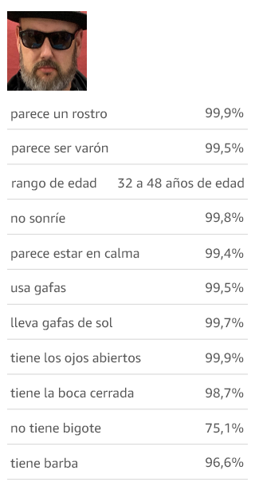
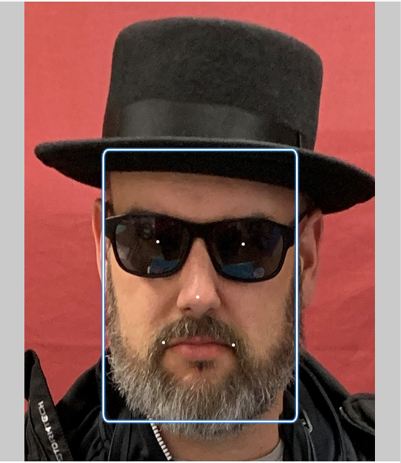
Detección de rostros
Cuadro delimitador
Atributos
Emociones
Referencias faciales
Calidad
Postura
Puntuación de confianza
Notes:
La detección facial utiliza un modelo que se optimizó para realizar predicciones específicas para detectar rostros y rasgos faciales, incluyendo:
Cuadro delimitador: las coordenadas del cuadro delimitador que rodea el rostro.
Confianza: grado de confianza de que el cuadro delimitador contiene un rostro.
Referencias faciales: una matriz de referencias faciales. Para cada referencia (como el ojo izquierdo, el ojo derecho y la boca), la respuesta proporciona las coordenadas x, y.
Atributos faciales: conjunto de atributos faciales; por ejemplo, si el rostro tiene barba. Para cada atributo, la respuesta proporciona un valor. El valor puede ser de diferentes tipos, como un tipo booleano (si una persona lleva gafas), una cadena (si la persona es un hombre o una mujer), etc. Para la mayoría de los atributos la respuesta proporciona también una puntuación de confianza en el valor detectado para el atributo.
Calidad: describe el brillo y la nitidez del rostro.
Postura: describe la rotación del rostro dentro de la imagen.
Emociones: un conjunto de emociones con confianza en el análisis.
Una vez más, la confianza es una característica aquí, y se proporciona para cada característica que se detectó. La predicción de características se basa únicamente en la observación visual.

Slide 24
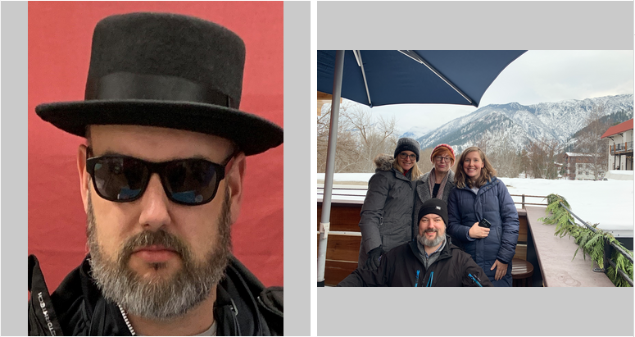
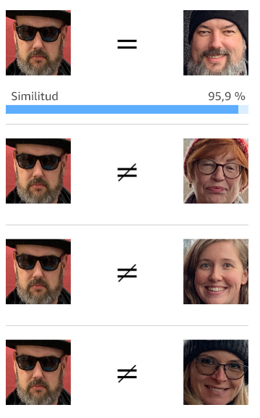
Uso del reconocimiento facial
Comparar el origen con el destino
Coincidencia del rostro:
Cuadro delimitador + confianza
Puntuación de similitud
Lugares de referencia faciales
Información facial de origen:
Cuadro delimitador + confianza
Referencias faciales
Rostro sin coincidencia:
Cuadro delimitador + confianza
Referencias faciales
Notes:
Con Amazon Rekognition, puede comparar dos imágenes para determinar si contienen a la misma persona. Las comparaciones requieren tanto una imagen de origen como de destino. Los resultados incluirán todos los rostros encontrados e incluirán información sobre rostros coincidentes y no coincidentes. Nuevamente, las puntuaciones de confianza indican cuán probable es cada predicción.

Slide 25

Búsqueda de rostros conocidos
Debe entrenar el modelo
Utilizar imágenes con rostros de destino
Realizar reconocimiento facial
Almacenar metadatos faciales
{
"FaceModelVersion": "string",
"Faces": [
{
"BoundingBox": {
"Height": number,
"Left": number,
"Top": number,
"Width": number
},
"Confidence": number,
"ExternalImageId": "string",
"FaceId": "string",
"ImageId": "string"
}
],
"NextToken": "string"
}
Respuesta
Crear colección
Inicializar
Realizar reconocimiento
facial
Recopilación
Indexar rostros
Amazon Rekognition
Características faciales multidimensionales
Metadatos
Notes:
Amazon Rekognition también puede buscar rostros conocidos. Para utilizar esta función, debe entrenar el modelo proporcionando una colección de imágenes para utilizar. Después de entrenar el modelo, puede detectar a esas personas en las imágenes que proporcione.
Para buscar rostros conocidos, primero debe crear una colección y, a continuación, agregar rostros a la colección. Amazon Rekognition realizará el reconocimiento facial de las imágenes que proporcione y devolverá información típica, como las coordenadas del cuadro delimitador o la puntuación de confianza.
Para asociar rostros a una imagen, debe especificar un ID de imagen en el parámetro de solicitudExternalImageId. Puede ser el nombre de archivo de la imagen u otro ID que usted cree.

Slide 26
Búsqueda de rostros conocidos
SearchFacesByImage
Recopilación
Características faciales multidimensionales
Metadatos
Amazon Rekognition
Response
{ "FaceMatches": [ {
"Face": {
"BoundingBox": { "Height": 0.0633333027, "Left": 0.171851992, "Top": 0.73666697, "Width": 0.1106169968 },
"Confidence": 100,
"ExternalImageId": "input.jpg",
"FaceId": "578e2e1b-d0b0-493c-aa39-ba476a421a34",
"ImageId": "9ba38e68-35b6-5509-9d2e-fcffa75d1653" },
"Similarity": 99.9764175415039 } ],
"FaceModelVersion": "3.0",
"SearchedFaceBoundingBox": { "Height": 0.063333332, "Left": 0.171851858, "Top": 0.73666667, "Width": 0.11061728 },
"SearchedFaceConfidence": 99.99999237060547 }
Notes:
Después de crear la colección, puede utilizar la operación SearchFacesByImage para buscar rostros de la colección.
Los datos devueltos contienen una matriz de todos los rostros que coinciden. La información incluye cuadros delimitadores, puntuaciones de confianza y el valor ExternalImageId (que puede usar para volver a vincular a la imagen de origen).

Slide 27
Directrices
Detección facial
Cuadro delimitador, atributos, emociones, puntos de referencia, calidad, postura
Puntuación de confianza
La detección se basa en datos de imagen
Género basado en la imagen, no en la identidad
Las emociones se infieren por la apariencia física
Puede usar la puntuación de confianza adecuada para su caso de uso
El reconocimiento facial no debería usarse de manera que quebrante los derechos de una persona, incluido el derecho a la privacidad, o de manera que tome decisiones autónomas en situaciones que requieran el análisis de una persona*
Notes:
Cuando Amazon Rekognition detecta un rostro humano, captura un cuadro delimitador que indica dónde se encontró el rostro en el video. También puede detectar atributos como la posición de los ojos, la nariz y la boca. Puede detectar la emoción, la calidad de la detección y cualquier punto de referencia que pueda aparecer.
Todos estos elementos tendrán una puntuación de confianza asociada. Una puntuación más alta indica que el modelo tiene mayor confianza en la detección.
El género se infiere de la imagen. No se infiere de la identidad. Del mismo modo, la emoción también se determina en base a la imagen y puede que no refleje el estado emocional real del sujeto.
* ¿Cómo debería utilizar el reconocimiento facial de manera responsable?
El reconocimiento facial nunca debe utilizarse de manera que viole los derechos de una persona, incluido el derecho a la intimidad. Tampoco se debe usar para tomar decisiones autónomas para situaciones que requieren análisis por parte de un humano. Por ejemplo, considere un banco que utilice herramientas como Amazon Rekognition para verificar la identidad de sus clientes en una aplicación financiera. El banco siempre debe revelar claramente su uso de la tecnología y pedir al cliente su aprobación de los términos y condiciones. En cuanto a la seguridad pública y el cumplimiento de la ley, creemos que los gobiernos pueden colaborar con las fuerzas del orden para desarrollar políticas de uso de tecnologías de reconocimiento facial aceptables que protejan los derechos de los ciudadanos y permitan a las autoridades proteger la seguridad pública.
En todas las situaciones de seguridad pública y cumplimiento de la ley, la tecnología como Amazon Rekognition solo debería utilizarse para reducir los posibles resultados. Las respuestas de Amazon Rekognition permiten a los oficiales obtener un conjunto de rostros de manera rápida para su posterior análisis por personas. Dada la gravedad de los casos de uso de seguridad pública, es necesario complementar el reconocimiento facial con una evaluación realizada por personas. El software de reconocimiento facial no debería usarse de manera autónoma.
Para obtener más información, consulte la página web de AWS: https://aws.amazon.com/rekognition/the-facts-on-facial-recognition-with-artificial-intelligence/

Slide 28

Demostración: Introducción a Amazon Rekognition
Notes:
Su instructor ahora demostrará Amazon Rekognition o le proporcionará acceso a una demostración grabada.

Slide 29



Trabajo con videos almacenados
Proceso:
Iniciar detección
Personas, rostros, etiquetas, celebridades, texto, contenido inapropiado
Supervisar la cola de Amazon Simple Queue Service (Amazon SQS) para confirmar su finalización
Obtener resultados de detección
H.264
MOV/MPEG-4
Máx. 10 GB
Iniciar detección
Video existente
Tema
Amazon Rekognition
Supervisar SQS
Cliente
Cola
Obtener resultados de detección
Notes:
Puede realizar el procesamiento de video tanto en videos almacenados como en secuencias de video.
Los videos almacenados deben almacenarse en un bucket de S3.
Cada tipo de detección tiene su propia operación de inicio. Puede buscar personas, rostros, etiquetas, celebridades, texto y contenido inapropiado.
Amazon Rekognition publica el estado de finalización en un tema de Amazon Simple Notification Service (Amazon SNS). A continuación, Amazon SNS puede enrutar estos mensajes a los suscriptores. Es recomendable enrutar mensajes a una cola de mensajes de Amazon Simple Queue Service (Amazon SQS) para mayor durabilidad. Su aplicación debe supervisar la cola SQS para completarla.
Cada operación Start (inicio) tiene una operación Get (obtención) correspondiente para recuperar los resultados.
Personas: StartPersonTracking / GetPersonTracking
Rostros: StartFaceDetection / GetFaceDetection
Etiquetas: StartLabelDetection / GetLabelDetection
Celebridades: StartCelebrityRecognition / GetCelebrityRecognition
Contenido para adultos explícito o sugerente: StartContentModeration / GetContentModeration
Al llamar a Get Detection Results (Obtener resultados de detección) devuelve una matriz de etiquetas que contienen información sobre las etiquetas que se encontraron en el video. La información de la etiqueta incluye las mismas etiquetas que la detección de imágenes, junto con una marca de tiempo donde se detectó la etiqueta en milisegundos desde el inicio del video.

Slide 30



Trabajo con videos en streaming
Proceso de solicitud:
Transmitir el video a Amazon Kinesis Video Streams
Conectar el procesador de transmisión de Amazon Rekognition Video
Leer el análisis del flujo de datos de Amazon Kinesis
Amazon Kinesis Video Streams
Amazon Rekognition
Cliente
Amazon Kinesis Data Streams
Notes:
Puede utilizar Amazon Rekognition Video para detectar y reconocer rostros en la transmisión de video. Un caso de uso típico es cuando se desea detectar un rostro conocido en una transmisión de video. Amazon Rekognition Video utiliza Amazon Kinesis Video Streams para recibir y procesar una transmisión de video. Los resultados del análisis pasan de Amazon Rekognition Video a una transmisión de datos de Kinesis y, luego, la aplicación de su cliente los lee. Amazon Rekognition Video proporciona un procesador de transmisiones (CreateStreamProcessor) que puede utilizar para iniciar y gestionar el análisis de la transmisión de video.
Para utilizar Amazon Rekognition Video con transmisión de video, la aplicación debe implementar los siguientes recursos:
Un flujo de video de Kinesis para enviar transmisión de video a Amazon Rekognition Video
Un procesador de transmisión de Amazon Rekognition Video para administrar el análisis de la transmisión de video
Un consumidor de flujo de datos de Kinesis para leer los resultados de análisis que Amazon Rekognition Video envía al flujo de datos de Kinesis
Para encontrar un rostro, debe crear una colección. Este proceso es el mismo que para crear una colección cuando se trabaja con imágenes.
Amazon Rekognition Video coloca un registro de fotograma de JSON para cada fotograma analizado en el flujo de salida de Kinesis. Amazon Rekognition Video no analiza todos los fotogramas que se le pasan a través de la transmisión de video de Kinesis.
Un registro de fotogramas que se envía a una secuencia de datos de Kinesis contiene información sobre el fragmento de secuencia de video de Kinesis en el que se encuentra el fotograma y las caras que se reconocen en el fotograma. También incluye información de estado para el procesador de secuencias.

Slide 31
Aprendizajes clave de la Sección 2
Puede utilizar Amazon Rekognition para el análisis de imágenes y video que utiliza tecnología probada, altamente escalable y de aprendizaje profundo que no requiere experiencia en aprendizaje automático
Proporciona detección de imágenes y videos de rostros, sentimientos, texto, contenido no seguro y búsqueda en bibliotecas
Está integrado en otros servicios de AWS
Notes:
Estos son algunos de los aprendizajes clave de esta sección del módulo:
Amazon Rekognition es un servicio de visión artificial basado en el aprendizaje profundo. Agregue fácilmente imágenes inteligentes y análisis de video a sus aplicaciones.
Amazon Rekognition proporciona detección de imágenes y videos de rostros, sentimientos, texto, contenido no seguro y búsqueda en bibliotecas.
Amazon Rekognition está integrado en otros servicios de AWS.

Slide 32
Sección 3: Preparación de conjuntos de datos personalizados para la visión artificial
Módulo 5: Introducción a la visión artificial
Notes:
Introducción a la Sección 3: Preparación de conjuntos de datos personalizados para la visión artificial.

Slide 33
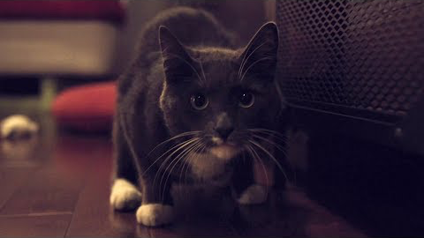
Análisis de video, etiquetas, Ben y métrica
Solapa de gatos con tecnología AWS DeepLens
Notes:
Puede ver estos videos:
Solapa de gatos con tecnología AWS DeepLens
Presentación de Ignite de Ben Hamm sobre el sistema que creó

Slide 34

Los modelos necesitan entrenamiento en el dominio
Madera | 97 %
Lienzo | 88,7 %
Texto | 84,7 %
Sobre | 71,7 %
Tarjeta de felicitaciones | 70,4 %
Correo | 70,4 %
Madera dura | 60,6 %
Madera contrachapada | 60,4 %
Papel | 57,7 %
Anuncio | 55,8 %
Póster | 55,8 %
Arte | 55,6 %
Notes:
Un desafío de usar un modelo preconstruido es que solo encontrará imágenes para las que fue entrenado. Aunque Amazon Rekognition fue entrenado con decenas de millones de imágenes, no puede detectar objetos en los que no fue entrenado.
Por ejemplo, considere la carta del ocho de corazones. Si ejecuta esta carta a través de Amazon Rekognition, los resultados muestran varios atributos. Sin embargo, ninguna de las etiquetas es carta u ocho de corazones. Si desea que Amazon Rekognition detecte imágenes en su dominio problemático, debe entrenar al modelo con sus imágenes.
En esta sección, aprenderá a entrenar a Amazon Rekognition con imágenes de su dominio problemático. Aunque aprenderá específicamente acerca de Amazon Rekognition, el proceso será similar si utiliza otros modelos preentrenados.

Slide 35
Amazon Rekognition Custom Labels
Utilizar para:
Buscar logotipos
Identificar productos
Identificar piezas de la máquina
Distinguir entre plantas sanas e infectadas
Casi todas las soluciones de visión comienzan con un modelo existente
Beneficios:
Etiquetado de datos simplificado
Aprendizaje automático automatizado
Evaluación de modelo simplificado, inferencia y comentarios
Notes:
Al igual que con otros procesos de aprendizaje automático, debe entrenar a Amazon Rekognition para que reconozca escenas y objetos que se encuentran en un dominio. Por lo tanto, necesita un conjunto de datos de entrenamiento y un conjunto de datos de prueba que contenga imágenes etiquetadas. Amazon Rekognition Custom Labels puede ser útil para estas tareas.
Puede utilizar Amazon Rekognition Custom Labels para buscar objetos y escenas que sean exclusivos de sus necesidades empresariales. Por ejemplo, puede utilizarlo para clasificar imágenes (predicciones a nivel de imagen) o detectar imágenes (predicciones a nivel de objeto o de cuadro delimitador). Por ejemplo, si desea identificar piezas específicas de la máquina, como un turbocompresor o un convertidor de par, puede recopilar imágenes de cada pieza y utilizarlas para entrenar un modelo.
Muchos problemas de aprendizaje automático hoy en día se pueden resolver mediante el entrenamiento de modelos existentes. El entrenamiento de un algoritmo de visión artificial para reconocer imágenes requiere un gran conjunto de datos de entrada, lo cual no es práctico para la mayoría de las organizaciones.
Puede utilizar un modelo existente o un servicio administrado como Amazon Rekognition Custom Labels para:
Simplificar el etiquetado de datos: Amazon Rekognition Custom Labels proporciona una interfaz de usuario para etiquetar imágenes, incluida la definición de cuadros delimitadores.
Proporcionar aprendizaje automático automatizado: Amazon Rekognition Custom Labels incluye capacidades de aprendizaje automático automatizado que administran el proceso de aprendizaje automático por usted. Cuando se han suministrado las imágenes de entrenamiento, Amazon Rekognition Custom Labels puede cargar y examinar automáticamente los datos, seleccionar los algoritmos adecuados de aprendizaje automático, entrenar un modelo y proporcionar las métricas de rendimiento del modelo.
Proporcionar evaluación, inferencia y retroalimentación de modelos simplificados: usted evalúa el rendimiento de su modelo personalizado en su conjunto de pruebas. Para cada imagen en el conjunto de prueba, puede ver la comparación en paralelo de la predicción del modelo frente a la etiqueta asignada. También puedes revisar las métricas de rendimiento detalladas. Puede empezar a usar su modelo inmediatamente para el análisis de imágenes o puede realizar iteraciones y volver a entrenar nuevas versiones con más imágenes para mejorar el rendimiento.
Una vez haya empezado a usar su modelo, puede hacer un seguimiento de sus predicciones, corregir cualquier error y usar los datos de retorno para volver a entrenar nuevas versiones del modelo y mejorar el rendimiento.

Slide 36






Proceso de etiquetado personalizado
1: Recopilar imágenes
2: Crear conjunto de datos de entrenamiento
3: Crear conjunto de datos de prueba
4: Entrenar el modelo
5: Evaluar
6: Usar modelo
Notes:
El diagrama muestra un proceso típico de entrenamiento de un modelo de visión artificial, que incluye la función Amazon Rekognition Custom Labels.
Paso 1: Recopile imágenes que contienen los objetos o escenas que desea encontrar.
Paso 2: Cargue y etiquete imágenes desde su equipo o Amazon S3, o importe un archivo de manifiesto de Amazon SageMaker Ground Truth para las imágenes ya etiquetadas.
Paso 3: Cree un conjunto de datos para evaluar el rendimiento de su modelo, seleccione un conjunto de datos existente o divida el conjunto de datos de entrenamiento para probarlo.
Paso 4: Entrene su modelo personalizado utilizando sus conjuntos de datos de entrenamiento. Las mejores técnicas de aprendizaje automático se seleccionarán automáticamente.
Paso 5: Evalúe el rendimiento del modelo en su conjunto de datos de prueba. Mejore su modelo agregando imágenes al conjunto de datos de entrenamiento.
Paso 6: Utilice su modelo de cliente para analizar imágenes con una operación de API.

Slide 37





Paso 1: Recopilar imágenes
1: Recopilar imágenes
2: Crear conjunto de datos de entrenamiento
3: Crear conjunto de datos de prueba
4: Entrenar el modelo
5: Evaluar
6: Usar modelo
Por lo general, utilice unos cientos de imágenes
Cree modelos específicos de dominio
Use 10 imágenes PNG o JPEG por etiqueta
Use imágenes similares a las que desea detectar
Notes:
El proceso de desarrollo de un modelo personalizado para analizar imágenes requiere tiempo, experiencia y recursos. A menudo, demora meses en completarse. Además, puede requerir miles o decenas de miles de imágenes etiquetadas manualmente para suministrar al modelo suficientes datos para que pueda tomar decisiones con precisión. Puede llevar meses generar y recopilar estos datos, y puede requerir grandes equipos de etiquetadores para prepararlos para su uso en el aprendizaje automático.
Amazon Rekognition Custom Labels se basa en las capacidades existentes de Amazon Rekognition, que ya están entrenadas con decenas de millones de imágenes de muchas categorías. En lugar de miles de imágenes, puede cargar un pequeño conjunto de imágenes de entrenamiento específicas para su caso de uso. Normalmente se utilizan unos cientos de imágenes o menos. Puede cargar imágenes de entrenamiento mediante la consola. Si las imágenes ya están etiquetadas, Amazon Rekognition Custom Labels pueden comenzar a entrenar un modelo en poco tiempo. De lo contrario, puede etiquetar las imágenes directamente en la interfaz de etiquetado o puede usar Amazon SageMaker Ground Truth para que las etiquete por usted.
Amazon Rekognition Custom Labels funciona mejor cuando se utilizan diferentes modelos para diferentes dominios. Por ejemplo, si debe detectar las piezas de la máquina y la salud de la planta, utilizará dos modelos diferentes.
Las imágenes que seleccione para el entrenamiento deben ser similares a las imágenes que se usarán para inferencia. Debe utilizar imágenes que utilicen diversas condiciones de iluminación, fondos y resoluciones idealmente que reflejen imágenes en las que desee realizar la detección. Si puede usar el mismo origen, tal como lo haría en producción, eso funciona mejor.
La documentación incluye directrices adicionales sobre el tipo de imagen (JPEG o PNG), el tamaño de la imagen, la resolución y otras propiedades.

Slide 38

Paso 2: Crear un conjunto de datos de entrenamiento
1: Recopilar imágenes
2: Crear conjunto de datos de entrenamiento
3: Crear conjunto de datos de prueba
4: Entrenar el modelo
5: Evaluar
6: Usar modelo
Conjunto de datos: datos sobre imágenes, etiquetas y cuadro delimitador
Crear al menos dos etiquetas
Etiquetar las imágenes mediante la consola o Amazon SageMaker Ground Truth
Notes:
Los conjuntos de datos contienen información sobre imágenes, etiquetas y cuadros delimitadores que se necesita para entrenar y probar un modelo de Amazon Rekognition Custom Labels.
Puede utilizar imágenes de Amazon S3 o cargarlas desde su equipo a Amazon S3 como parte del proceso.
Para entrenar un modelo, el conjunto de datos debe tener al menos dos etiquetas, con un mínimo de 10 imágenes por etiqueta. Cada imagen del conjunto de datos debe estar etiquetada. Puede utilizar la consola de Amazon Rekognition Custom Labels o utilizar Amazon SageMaker Ground Truth.
Amazon SageMaker Ground Truth le permite utilizar trabajadores de su propia plantilla, Amazon Mechanical Turk o una empresa proveedora para etiquetar las imágenes. Puede importar los resultados de estos esfuerzos de etiquetado en un conjunto de datos de Amazon Rekognition Custom Labels.
Si tiene imágenes que ya están etiquetadas, debe convertir las etiquetas en un archivo de manifiesto de Amazon SageMaker Ground Truth. Para obtener más información sobre el formato, consulte https://docs.aws.amazon.com/rekognition/latest/customlabels-dg/cd-manifest-files.html

Slide 39

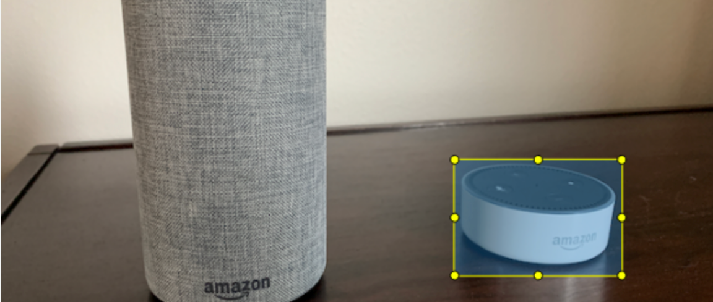
Etiquetas de nivel de imagen frente a nivel de objeto
Escenas y conceptos
Objetos con cuadros delimitadores
Etiqueta: playa
Etiqueta: Echo Dot
Notes:
Para entrenar un modelo de Amazon Rekognition Custom Labels, se deben etiquetar las imágenes. Una etiqueta indica que una imagen contiene un objeto, una escena o un concepto.
Un conjunto de datos necesita al menos dos etiquetas definidas. Cada imagen debe tener al menos una etiqueta asignada que identifique el objeto, la escena o el concepto de la imagen.
Escenas y conceptos
Puede aplicar etiquetas a una imagen como un todo. Estas etiquetas se conocen como etiquetas de nivel de imagen. Son útiles para identificar escenas o conceptos que desea detectar. Por ejemplo, la siguiente imagen muestra una escena de playa de Ko Olina de la isla de Oahu en el estado estadounidense de Hawái. Para entrenar a un modelo para detectar playas, debe agregar una etiqueta de playa que se aplique a toda la imagen.
Objetos con cuadros delimitadores
Las etiquetas se pueden aplicar a áreas de una imagen que contienen un objeto que desea detectar. Por ejemplo, si desea que su modelo detecte dispositivos de Amazon Echo, debe identificar los tipos de dispositivos de Echo que se encuentran en una imagen. El modelo necesita información sobre dónde se encuentran los dispositivos en la imagen y una etiqueta correspondiente que identifique el tipo de dispositivo. Esta información se conoce como información de localización. La ubicación del dispositivo se expresa como un cuadro delimitador. La imagen de ejemplo Objetos con cuadros delimitadores muestra un cuadro delimitador que rodea un punto de Amazon Echo. La imagen también contiene un Amazon Echo sin un cuadro delimitador.

Slide 40
Las imágenes necesitan etiquetas
{
"source-ref": "s3://b/…/img_2783.jpg",
"small_beach": 1,
"small_beach-metadata": {
"confidence": 1,
"job-name": "labeling-job/small_beach",
"class-name": “Beach",
"human-annotated": "yes",
"creation-date": "2020-03-02T20:42:03.525Z",
"type": "groundtruth/image-classification"
}
}
Notes:
El archivo de manifiesto de una etiqueta de nivel de imagen normalmente contendrá la etiqueta, o nombre de clase, junto con algunos metadatos sobre cómo se etiquetó la imagen.

Slide 41

Los objetos necesitan cuadros delimitadores
"small_BB": { "annotations": [
{ "left": 186,"top": 125,”width": 346,"height": 580,
"annotationType": "bounding-box", "id": 5,"class_id": 0},
{ "left": 732,"top": 445,"width": 270,"height": 192,
"annotationType": "bounding-box", "id": 6,"class_id": 1}],
"image_size": [
{ "width": 1152,"height": 864,"depth": 3 }]},
"small_BB-metadata": {
"job-name": "labeling-job/small_BB",
"class-map": { "0": "Echo", "1": "Echo dot“ },
"human-annotated": "yes",
"objects": [ {"confidence": 1}, {"confidence": 1}],
"creation-date": "2020-03-02T20:42:25.930Z",
"type": "groundtruth/object-detection"
Notes:
Para la detección de objetos, el manifiesto contendrá información sobre cada imagen etiquetada. El cuadro delimitador identifica dónde se encuentra el objeto en la imagen, junto con la etiqueta a la que pertenece el cuadro delimitador.

Slide 42
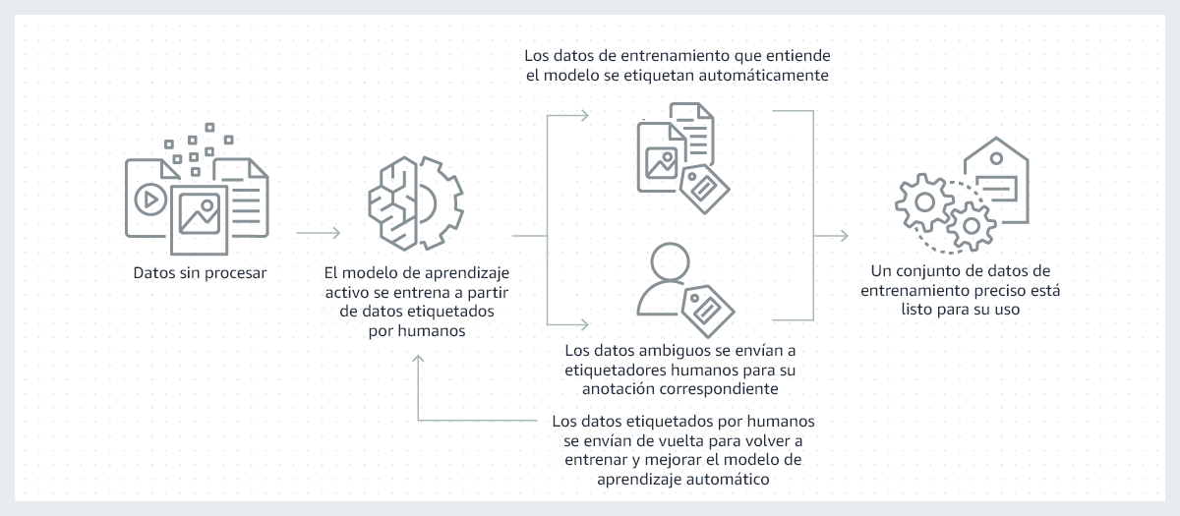
Amazon SageMaker Ground Truth
Notes:
Amazon SageMaker Ground Truth le permite crear conjuntos de datos de entrenamiento de alta calidad para sus modelos de aprendizaje automático. Como se mencionó anteriormente, puede utilizar trabajadores de Amazon Mechanical Turk, una empresa proveedora o un personal interno con aprendizaje automático para crear un conjunto de datos etiquetado. Puede utilizar la salida del conjunto de datos etiquetados de Ground Truth para entrenar sus propios modelos. También puede utilizar el conjunto de datos etiquetado para Amazon Rekognition Custom Labels.
Ground Truth puede utilizar el aprendizaje activo para automatizar el etiquetado de los datos de entrada. El aprendizaje activo es una técnica de aprendizaje automático que identifica los datos que los empleados deben etiquetar. En Ground Truth, esta funcionalidad se denomina etiquetado automatizado de datos. El etiquetado automatizado de datos puede reducir los costos y el tiempo necesarios para etiquetar el conjunto de datos en comparación a cuando esta tarea la realizan exclusivamente humanos. Cuando utiliza el etiquetado automatizado, incurre en costos de entrenamiento e inferencia de Amazon SageMaker.
Se recomienda utilizar el etiquetado automatizado de datos en conjuntos de datos grandes. Las redes neuronales que se utilizan con el aprendizaje activo necesitan una gran cantidad de datos para cada nuevo conjunto de datos. Normalmente, el potencial de predicciones altamente precisas aumenta cuando se proporcionan más datos. Los datos solo se etiquetarán automáticamente si la red neuronal utilizada en el modelo de etiquetado automatizado puede alcanzar un nivel de precisión aceptablemente alto. Los datos se etiquetarán automáticamente solo si la red neuronal utilizada en el modelo de etiquetado automatizado puede alcanzar un nivel de precisión aceptablemente alto. Con un conjunto de datos más grande, la red neuronal tiene más potencial para lograr una precisión de nivel suficientemente alto para el etiquetado automático. El etiquetado automatizado de datos resulta más apropiado cuando se tienen miles de objetos de datos. El número mínimo de objetos permitidos para el etiquetado automatizado de datos es de 1250. Sin embargo, sugerimos encarecidamente proporcionar un mínimo de 5000 objetos.
El etiquetado de datos automatizado se habilita cuando se crea un trabajo de etiquetado. Este proceso describe cómo funciona:
Cuando Ground Truth inicia un trabajo de etiquetado de datos automatizado, selecciona una muestra aleatoria de datos de entrada (objetos) y los envía a empleados humanos.
Cuando se devuelven los datos etiquetados, Ground Truth utiliza estos datos (los datos de validación) para validar los modelos que se entrenaron para el etiquetado automatizado de datos.
Ground Truth ejecuta un trabajo de transformación por lotes utilizando el modelo validado para inferencia en los datos de validación. La inferencia por lotes produce una puntuación de confianza y una métrica de calidad para cada objeto de los datos de validación.
El componente de etiquetado automático utiliza estas métricas de calidad y estas puntuaciones de confianza para crear un umbral de puntuación de confianza diseñado para soportar la calidad de las etiquetas.
Ground Truth ejecuta un trabajo de transformación por lotes en los datos sin etiquetar del conjunto de datos utilizando el mismo modelo que se validó para la inferencia. Este trabajo generará una puntuación de confianza para cada objeto.
El componente de etiquetado automatizado Ground Truth determina si la puntuación de confianza para cada objeto (que se produjo en el paso 5) cumple el umbral requerido (que se determinó en el paso 4). Si la puntuación de confianza cumple con el umbral, la calidad esperada del etiquetado automático excede el nivel de precisión solicitado. Entonces, se considera que ese objeto está etiquetado automáticamente.
El paso 6 produce un conjunto de datos sin etiquetar con puntuaciones de confianza. Ground Truth selecciona puntos de datos con puntuaciones de confianza bajas de este conjunto de datos y los envía a los trabajadores humanos para su etiquetado adicional.
Ground Truth utiliza los datos existentes identificados por humanos y los datos adicionales etiquetados por humanos para entrenar un nuevo modelo.
El proceso se repite hasta que el conjunto de datos está completamente etiquetado o hasta que se cumple otra condición de detención. Por ejemplo, el etiquetado automático puede detenerse cuando se cumple el presupuesto de anotación humana.

Slide 43
Paso 3: Crear conjunto de datos de prueba
1: Recopilar imágenes
2: Crear conjunto de datos de entrenamiento
3: Crear conjunto de datos de prueba
4: Entrenar el modelo
5: Evaluar
6: Usar modelo
Conjunto de entrenamiento
Conjunto de pruebas
0 %
80 %
100 %
Notes:
El último paso antes de entrenar el modelo es identificar un conjunto de datos de prueba. Utilizará este conjunto de datos de prueba para validar y evaluar el rendimiento del modelo mediante la realización de una inferencia en las imágenes que están en el conjunto de datos de prueba. A continuación, comparará los resultados con la información de etiquetado que se encuentra en el conjunto de datos de entrenamiento.
Puede crear su propio conjunto de datos de prueba. También puede utilizar Amazon Rekognition Custom Labels para dividir el conjunto de datos de entrenamiento en dos conjuntos de datos mediante una división 80/20. Esta división significa que el 80 % de los datos se utiliza para el entrenamiento y el 20 % de los datos se utiliza para las pruebas.

Slide 44
Paso 4: Entrenar el modelo
1: Recopilar imágenes
2: Crear conjunto de datos de entrenamiento
3: Crear conjunto de datos de prueba
4: Entrenar el modelo
5: Evaluar
6: Usar modelo
Notes:
Después de definir los conjuntos de datos de entrenamiento y de prueba, Amazon Rekognition Custom Labels puede entrenar automáticamente el modelo por usted. Amazon Rekognition Custom Labels carga y examina automáticamente los datos, selecciona los algoritmos adecuados del aprendizaje automático, entrena un modelo y proporciona las métricas de rendimiento del modelo.
Se le cobrará la cantidad de tiempo que tarda un modelo en entrenarse. Un conjunto de datos que contenga más imágenes y etiquetas tardará más en entrenarse.

Slide 45
Paso 5: Evaluar - Métricas
1: Recopilar imágenes
2: Crear conjunto de datos de entrenamiento
3: Crear conjunto de datos de prueba
4: Entrenar el modelo
5: Evaluar
6: Usar modelo
Matriz de confusión
 |  | Real
Predicho |  | Gato | No es un gato
 | Gato | VP | FP
 | No es un gato | FN | VN
Evalúe el rendimiento del modelo
Métricas
Precisión
Recuperación
Rendimiento general del modelo
Notes:
Cuando se complete el entrenamiento, se evalúa el rendimiento del modelo.
Durante la prueba, Amazon Rekognition Custom Labels predice si una imagen de prueba contiene una etiqueta personalizada. La puntuación de confianza es un valor que cuantifica la certeza de la predicción del modelo.
Dado que se trata de un problema de clasificación, los resultados se pueden asignar a una matriz de confusión:
Verdadero positivo (VP): el modelo de Amazon Rekognition Custom Labels predice correctamente la presencia de la etiqueta personalizada en la imagen de prueba. Es decir, la etiqueta prevista es también una etiqueta de verdad fundamental para esa imagen. Por ejemplo, Amazon Rekognition Custom Labels devuelve correctamente una etiqueta de gato cuando un gato está presente en una imagen.
Falso positivo (FP): el modelo de Amazon Rekognition Custom Labels predice incorrectamente la presencia de una etiqueta personalizada en una imagen de prueba. Es decir, la etiqueta prevista no es una etiqueta de verdad fundamental para la imagen. Por ejemplo, Amazon Rekognition Custom Labels devuelve una etiqueta de gato pero no hay ninguna etiqueta de gato en la verdad fundamental para esa imagen.
Falso negativo (FN): el modelo de Amazon Rekognition Custom Labels no predice que haya una etiqueta personalizada en la imagen, pero la verdad fundamental de esa imagen incluye esta etiqueta. Por ejemplo, Amazon Rekognition Custom Labels no devuelve una etiqueta personalizada de gato para una imagen que contiene un gato.
Verdadero negativo (VN): el modelo de Amazon Rekognition Custom Labels predice correctamente que una etiqueta personalizada no está presente en la imagen de prueba. Por ejemplo, Amazon Rekognition Custom Labels no devuelve una etiqueta de gato para una imagen que no contiene un gato.
La consola proporciona acceso a valores verdaderos positivos, falsos positivos y falsos negativos para cada imagen del conjunto de datos de prueba.
Estos resultados de predicción se utilizan para calcular las distintas métricas de cada etiqueta y un agregado de métricas para todo el conjunto de pruebas. Las mismas definiciones se aplican a las predicciones que el modelo realiza en el nivel de cuadro delimitador. Con los cuadros delimitadores, todas las métricas se calculan sobre cada cuadro delimitador (ya sea predicción o verdad fundamental) en cada imagen de prueba.
Para ayudarlo, Amazon Rekognition Custom Labels proporciona métricas de resumen y métricas de evaluación para cada etiqueta.
Métricas de precisión
Amazon Rekognition Custom Labels proporciona métricas de precisión para cada etiqueta y una métrica de precisión media para todo el conjunto de datos de prueba.
La precisión es la proporción de resultados positivos que se clasificaron correctamente
Recuperación de métricas
Amazon Rekognition Custom Labels proporciona métricas medias de recuperación para cada etiqueta y una métrica de recuperación media para todo el conjunto de datos de prueba.
La Recuperación es la fracción de las etiquetas del conjunto de pruebas que se clasificó correctamente. En nuestro ejemplo eso sería cuántos gatos se clasificaron correctamente.
Rendimiento general del modelo
Amazon Rekognition Custom Labels proporciona una puntuación promedio de rendimiento del modelo para cada etiqueta y una puntuación promedio de rendimiento del modelo para todo el conjunto de datos de prueba. La puntuación F1 combina precisión y recuperación para darle un solo número para cuantificar el rendimiento general de un algoritmo de aprendizaje automático en particular. Debe mirar el uso de la puntuación F1 cuando tiene un desequilibrio de clase, pero desea preservar la igualdad entre precisión y sensibilidad. Un valor más alto significa un mejor rendimiento del modelo tanto para la recuperación como para la precisión.
Si está satisfecho con la precisión de su modelo, puede empezar a usarlo.

Slide 46
Paso 5: Evaluar — Mejorar
1: Recopilar imágenes
2: Crear conjunto de datos de entrenamiento
3: Crear conjunto de datos de prueba
4: Entrenar el modelo
5: Evaluar
6: Usar modelo
Datos
Reducción de falsos positivos (mejor precisión)
Ajuste el umbral de confianza para mejorar la precisión
Agregue clases adicionales como etiquetas para el entrenamiento
Reducción de falsos negativos (mejor recuperación)
Reduzca el umbral de confianza para mejorar la recuperación
Utilice mejores datos o clases más precisas (etiquetas) para el entrenamiento
Notes:
Datos
En general, puede mejorar la calidad de su modelo con mayores cantidades de datos de mejor calidad. Utiliza imágenes de entrenamiento que muestren claramente el objeto o la escena y no incluyan muchas cosas que no le interesan. Para delimitar cuadros alrededor de objetos, utilice imágenes de entrenamiento que muestren el objeto completamente visible y no oculto por otros objetos.
Asegúrese de que los conjuntos de datos de entrenamiento y prueba coinciden con el tipo de imágenes en las que finalmente ejecutará la inferencia. Para los objetos, en los que solo tiene algunos ejemplos de entrenamiento (como logotipos), debe proporcionar cuadros delimitadores alrededor del logotipo en las imágenes de prueba. Estas imágenes representan los escenarios en los que desea localizar el objeto.
Reducción de falsos positivos (mejor precisión)
Primero, compruebe si aumentar el umbral de confianza le permite mantener las predicciones correctas mientras elimina los falsos positivos. Aumentar el umbral de confianza finalmente se traduce en una disminución de las ganancias debido a la compensación entre la precisión y la recuperación de un modelo determinado.
Es posible que vea que una o más de sus etiquetas personalizadas de interés (A) se confunden consistentemente con la misma clase de objetos (pero no una etiqueta que le interesa) (B). Para ayudar, agregue B como una clase de objeto como etiqueta al conjunto de datos de entrenamiento (junto con las imágenes en las que obtuvo el falso positivo). Efectivamente, está ayudando al modelo a aprender a predecir B y no A a través de las nuevas imágenes de entrenamiento.
Podría descubrir que el modelo está confundido entre dos de sus etiquetas personalizadas (A y B); la imagen de prueba con la etiqueta A se predice que tiene la etiqueta B y viceversa. En este caso, primero compruebe si hay imágenes mal etiquetadas en los conjuntos de entrenamiento y pruebas. Además, agregar más imágenes de entrenamiento que reflejen esta confusión ayudará a un modelo reentrenado a aprender a discriminar mejor entre A y B.
Reducción de falsos negativos (mejor recuperación)
Reduzca el umbral de confianza para mejorar la recuperación.
Utilice mejores ejemplos para modelar la variedad tanto del objeto como de las imágenes en las que aparecen.
Divida su etiqueta en dos clases que son más fáciles de aprender. Por ejemplo, en lugar de galletas buenas y galletas malas, es posible que desee galletas buenas, galletas quemadas y galletas rotas para ayudar al modelo a aprender mejor cada concepto único.

Slide 47
Paso 6: Utilizar el modelo
1: Recopilar imágenes
2: Crear conjunto de datos de entrenamiento
3: Crear conjunto de datos de prueba
4: Entrenar el modelo
5: Evaluar
6: Usar modelo
aws rekognition detect-custom-labels --project-version-arn "model_arn"\
--image '{"S3Object":{"Bucket":"bucket","Name":"image"}}'\
--min-confidence 70
Devuelve una matriz de etiquetas personalizadas:
Etiqueta
Cuadro delimitador para objetos
Confianza
Notes:
Si está satisfecho con el rendimiento de su modelo, puede hacerlo disponible para su uso iniciándolo desde la consola o utilizando código.
Una vez ejecutado el modelo, puede realizar una inferencia mediante la CLI de AWS o el SDK.
Cuando llama a la API, especifica:
El nombre de recurso de Amazon (ARN) del modelo de Amazon Rekognition Custom Labels que desea utilizar.
La imagen con la que desea que el modelo haga una predicción. Puede proporcionar una imagen de entrada como matriz de bytes de imagen (bytes de imagen con codificación en base64) o como objeto Amazon S3.
Las etiquetas personalizadas se devuelven en una matriz de objetos de etiqueta personalizada. Cada etiqueta personalizada representa un único objeto, escena o concepto que se encuentra en la imagen. Una etiqueta personalizada incluye:
Una etiqueta para el objeto, la escena o el concepto que se encontró en la imagen.
Un cuadro delimitador para los objetos que se encontraron en la imagen. Las coordenadas del cuadro delimitador muestran dónde se encuentra el objeto en la imagen de origen. Los valores de coordenadas son una proporción del tamaño total de la imagen.
La confianza que tiene Amazon Rekognition Custom Labels en la precisión de la etiqueta y el cuadro delimitador.
Durante el entrenamiento, un modelo calcula un valor de umbral que determina si una predicción para una etiqueta es verdadera. De forma predeterminada, la operación DetectCustomLabels no devuelve etiquetas con un valor de confianza inferior al valor de umbral calculado del modelo. Para filtrar las etiquetas que se devuelven, especifique un valor para MinConfidence que sea mayor que el umbral calculado del modelo. Puede obtener el umbral calculado del modelo a partir de los resultados de entrenamiento del modelo que se muestran en la consola de Amazon Rekognition Custom Labels. Para obtener todas las etiquetas independientemente de la confianza, especifique un valor de MinConfidence de 0.
Si considera que los valores de confianza devueltos por la operación DetectCustomLabels son demasiado bajos, considere la posibilidad de volver a entrenar el modelo. Puede restringir el número de etiquetas personalizadas que se devuelven desde la operación DetectCustomLabels especificando el parámetro de entrada MaxResults. Los resultados devueltos se ordenan desde la confianza más alta a la confianza más baja.

Slide 48
Demostración: Etiquetado de imágenes con Amazon SageMaker Ground Truth
Notes:
Su instructor demostrará ahora cómo etiquetar las imágenes con Amazon SageMaker Ground Truth o le proporcionará acceso a una demostración grabada.

Slide 49
Aprendizajes clave de la Sección 3
Los modelos se deben entrenar para el dominio específico que desea analizar
Puede establecer el etiquetado personalizado para el caso de negocio específico
Flujo de trabajo de etiquetado personalizado
Debe etiquetar las imágenes y crear cuadros delimitadores para los objetos
Puede utilizar Amazon SageMaker Ground Truth para crear conjuntos de datos de entrenamiento para sus modelos
Notes:
Estos son algunos de los aprendizajes clave de esta sección del módulo:
Los modelos se deben entrenar para el dominio específico que desea analizar
Puede establecer el etiquetado personalizado para el caso de negocio específico
Flujo de trabajo de etiquetado personalizado
Debe etiquetar las imágenes y crear cuadros delimitadores para los objetos
Puede utilizar Amazon SageMaker Ground Truth para crear conjuntos de datos de entrenamiento para sus modelos

Slide 50

Módulo 5 — Laboratorio guiado: Reconocimiento facial
Notes:
Ahora completará el Módulo 5 — Laboratorio guiado: Reconocimiento facial.

Slide 51
Conclusión del módulo
Módulo 5: Introducción a la visión artificial
Notes:
Ahora es el momento de revisar el módulo y terminar con una evaluación de conocimientos.

Slide 52
Resumen del módulo
En resumen, en este módulo, aprendió a hacer lo siguiente:
Describir casos de uso para la visión artificial.
Describir los servicios de aprendizaje automático administrado de AWS para el análisis de imágenes y video.
Enumerar los pasos necesarios para preparar un conjunto de datos personalizado para la detección de objetos
Describir cómo se puede utilizar Amazon SageMaker Ground Truth para preparar un conjunto de datos personalizado
Utilizar Amazon Rekognition para llevar a cabo la detección facial
Notes:
En resumen, en este módulo, aprendió a hacer lo siguiente:
Casos de uso para la visión artificial
Describir los servicios de aprendizaje automático administrado de AWS para el análisis de imágenes y video.
Enumerar los pasos necesarios para preparar un conjunto de datos personalizado para la detección de objetos
Describir cómo se puede utilizar Amazon SageMaker Ground Truth para preparar un conjunto de datos personalizado
Utilizar Amazon Rekognition para llevar a cabo la detección facial

Slide 53
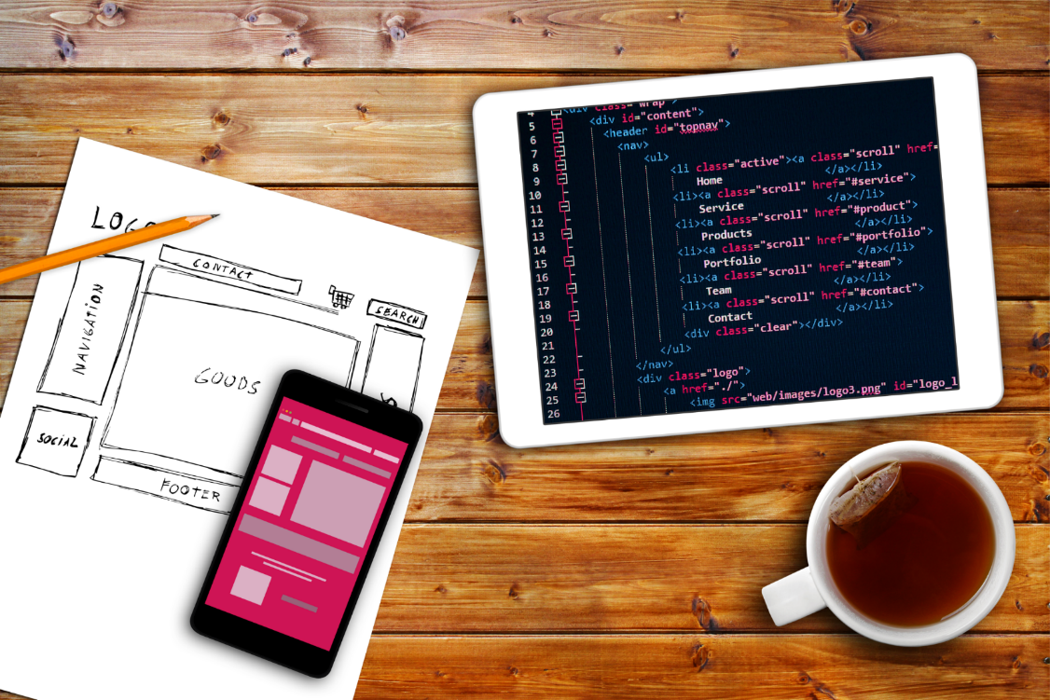
Complete la evaluación de conocimientos
Notes:
Ha llegado el momento de completar la evaluación de conocimientos de este módulo.

Slide 54
Recursos adicionales
¿Qué es Amazon Rekognition?
Bienvenida de Amazon Rekognition Video: Reconocimiento de video basado en aprendizaje profundo
Clasifique un gran número de imágenes con Amazon Rekognition y AWS Batch
Notes:
Si desea obtener más información acerca de los temas que se trataron en este módulo, puede que le resulten útiles los siguientes recursos adicionales:
¿Qué es Amazon Rekognition?
Bienvenida de Amazon Rekognition Video: Reconocimiento de video basado en aprendizaje profundo
Clasifique un gran número de imágenes con Amazon Rekognition y AWS Batch

Slide 55
Gracias
© 2020, Amazon Web Services, Inc. o sus empresas afiliadas. Todos los derechos reservados. Este contenido no puede reproducirse ni redistribuirse, total ni parcialmente, sin el permiso previo por escrito de Amazon Web Services, Inc. Queda prohibida la copia, el préstamo o la venta de carácter comercial. Envíenos sus correcciones o comentarios relacionados con el curso a: aws-course-feedback@amazon.com. Si tiene cualquier otra duda, contacte con nosotros en: https://aws.amazon.com/contact-us/aws-training/. Todas las marcas comerciales pertenecen a sus propietarios.
Notes:
Gracias por participar.

